Slide 1
乌合之众
——大众心理研究
法国 古斯塔夫 勒庞
Notes:
The Crowd

Slide 2
目录
勒庞与《乌合之众》初印象
“乌合之众”具体指什么？
哪些因素让人们变成了“乌合之众”？
领袖在“乌合之众”中是如何发挥作用的？
讨论:“乌合之众”心理学在生活中的运用

Slide 3
勒庞与《乌合之众》初印象
跨学科牛人
医学博士
社会心理学
人类学
自然科学
种族主义者
直男癌
经验主义，缺乏论证
Notes:
The Crowd

Slide 4
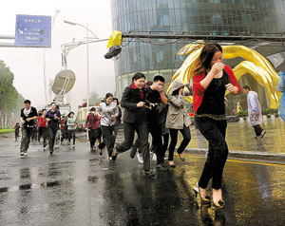
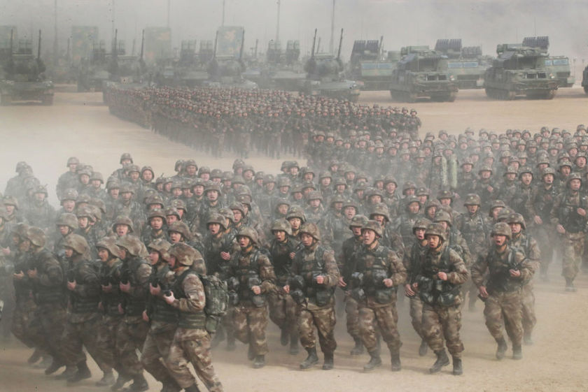
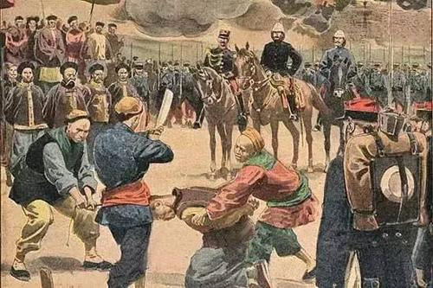
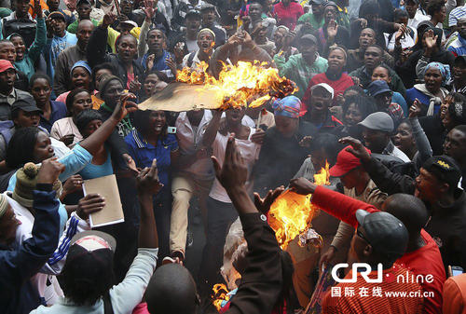
“乌合之众”具体指什么？

Slide 5

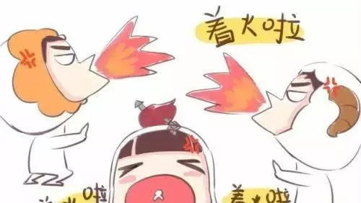

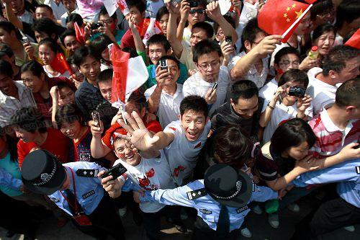
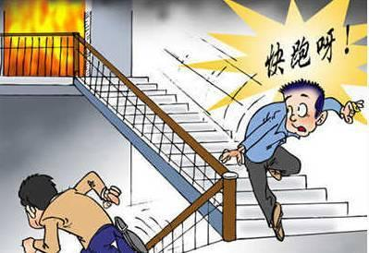
“乌合之众”的演进过程

Slide 6
“乌合之众”的心理共通点
本能优先
逃生、避险、饥饿等等
相互传染
群体之间，感情和行动都极富传染性
易受暗示
群体之间存在一个隐形的“气场”，别人的行动会暗示他发生了事情
缺乏理性
群体的智商由群体中智商最低的人决定。

Slide 7
“乌合之众”如何形成的？
定义模糊
极具煽动
运动开始前流传的口号，概念
王侯将相宁有种乎
自由、博爱、平等
置身于山呼海啸的运动中，觉得自己势不可挡
历史上的一些运动、革命、起义等
集体行动中，更容易出现幻觉
群体的情绪感染，能影响一个人的能力上限
“集体历史记忆”
群体所具有历史经验
Notes:
人类是由幻觉的，具有虚构一些目标和场景的能力。

Slide 8
领袖在“乌合之众”中是如何发挥作用的？
只要由一些生物聚集在一起，不管是动物还是人，都会本能地让自己处在一个头领的统治之下
—— 勒庞
断言
领袖不需要做出任何论证，不要有任何推理，直接下判断
重复
领袖的话重复一万遍，那些拥有独立思考能力的人也会产生幻觉
传染
不论多么荒谬的断言，只要领袖坚定不移，就能扩散开来

Slide 9
“乌合之众”书中金句
群体是个无名氏，因此也不必承担责任。这样一来，总是约束着个人的责任感便彻底消失。
在每个社会领域，从高贵者到最低贱者，人只要一脱离孤独状态，立刻便处在某个领袖的影响之下。
极为重要的修辞法只有一个，那就是重复。得到断言的事情，通过不断重复才在头脑中生根，并且这种方式最终能够使人把它当作得到证实的真理接受下来。
如果每天都被思考、讲述、相信和感受相同东西的人包围，那你就很难摆脱这些思想、信念和感受，你就会卷入盲从的浪潮
——《逆向投资心理学》

Slide 10
谈论:“乌合之众”在生活中的运用
正向运用
到一个陌生的地方，如何找到一个好玩的地方？ 去人多的地方
逆向运用
在别人贪婪时我恐惧，在别人恐惧时我贪婪
投资者情绪指标

